Slide 1
빅데이터 처리 및 응용
지정주제 최종 보고서
2014741003 로봇학부 최동규

Slide 2
Team Elysium – 최동규
목차
1. 구현한 기능
2. 구현 방법
3. 추가 기능
4. 시연 영상

Slide 3
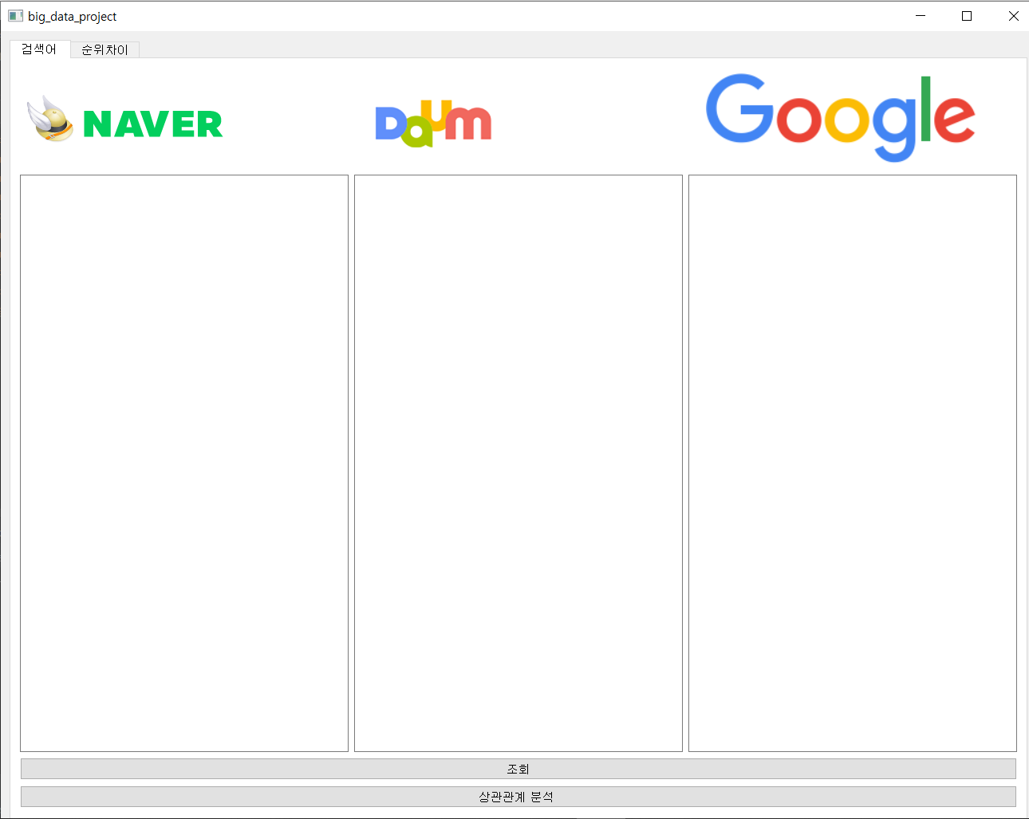
1. 구현한 기능
순위 차이 분석과 추가기능이 있습니다.
d
이 버튼을 누르면 상관관계 그래프가 나타납니다.
조회를 누르면
실시간 검색어를 받아옵니다.

Slide 4
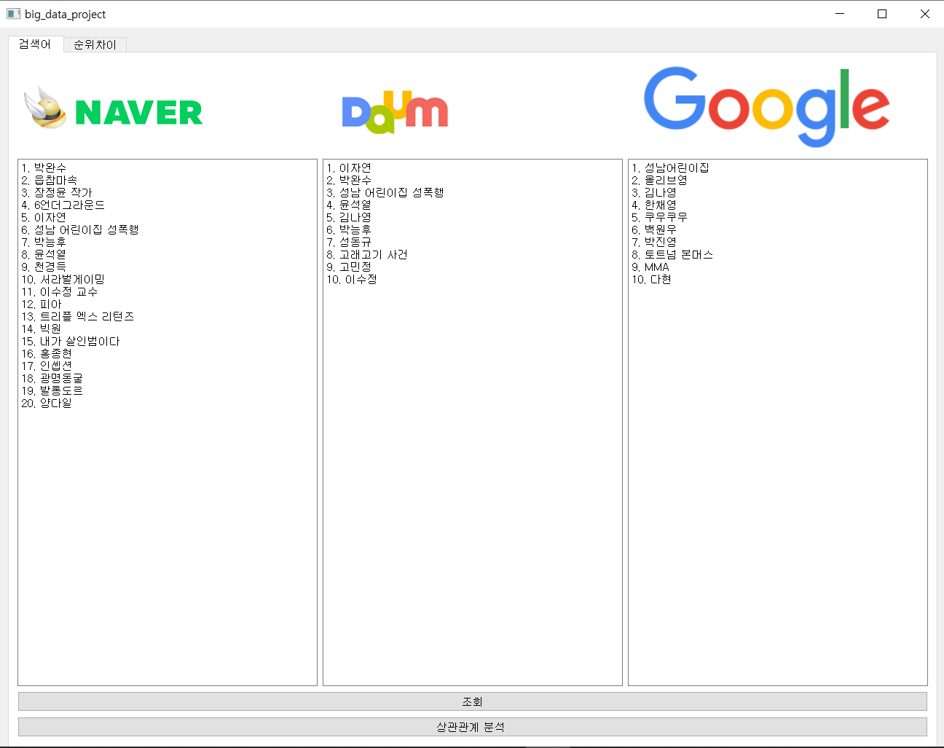
1. 구현한 기능( 조회를 누를시)
d
조회 버튼을 누른 모습입니다.
조회버튼을 누르면 웹에서 데이터를 받아옵니다.

Slide 5
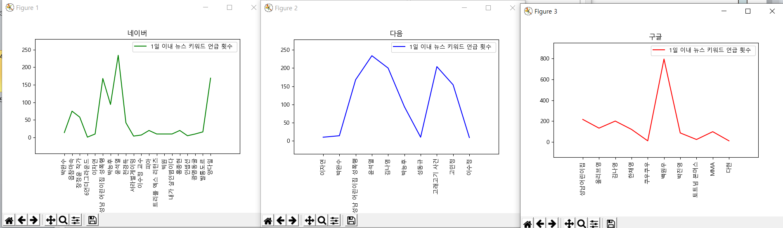
1. 구현한 기능( 조회를 누를시)
d
상관관계 분석 버튼을 누른 모습입니다. 조회버튼을 누른 후 눌러야 합니다.(20초 소요)
최근 24시간이내 네이버 뉴스에 언급된 횟수(y축)와 검색어 순위(x축)를 그래프로 그려보았습니다.
X축이 증가함에 따라 검색어 순위가 낮아집니다.

Slide 6
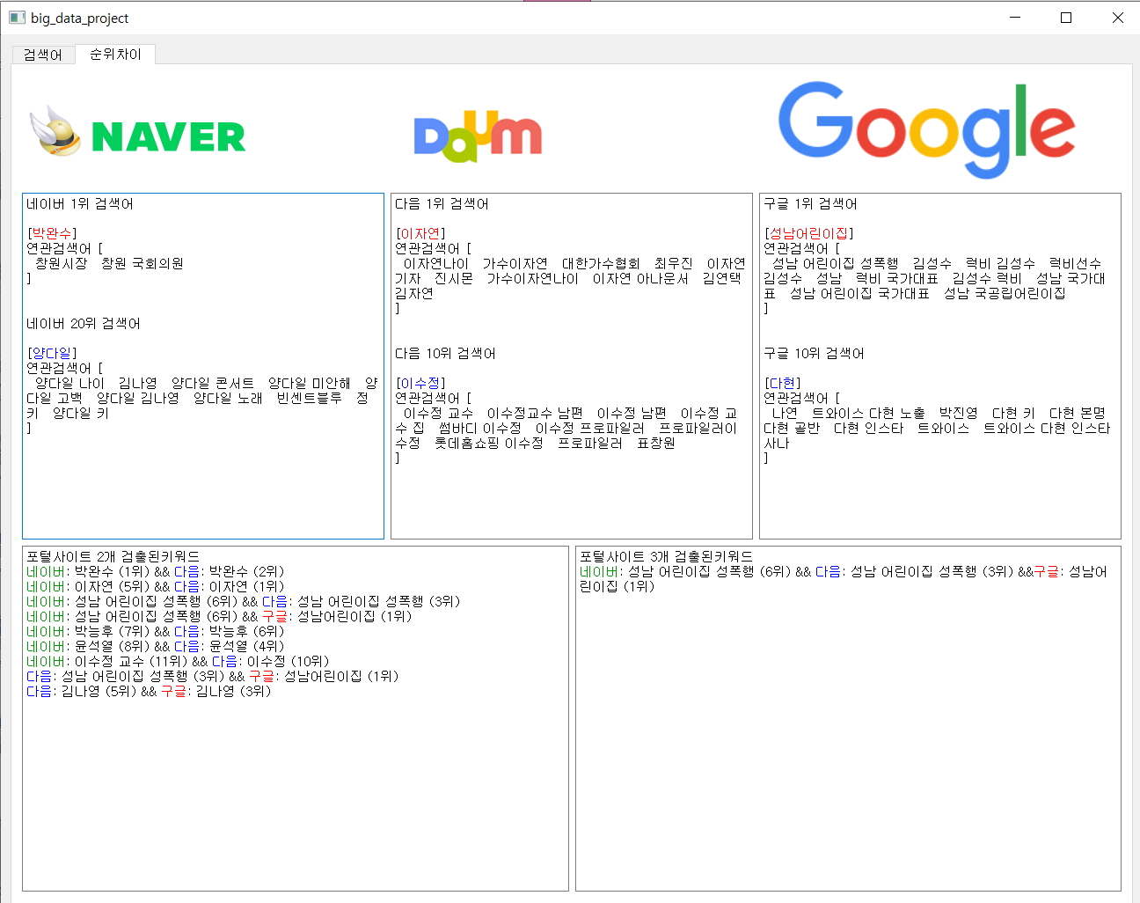
1. 구현한 기능( 조회를 누를시)
d
순위차이 탭입니다. 포털 사이트 별 순위차이가 가장 큰 /작은 검색어의 연관검색어를 보여줍니다. 또한 아래는 여러 포탈사이트에서 중첩된 키워드를 보여줍니다.

Slide 7
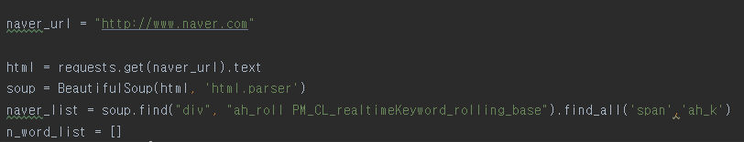

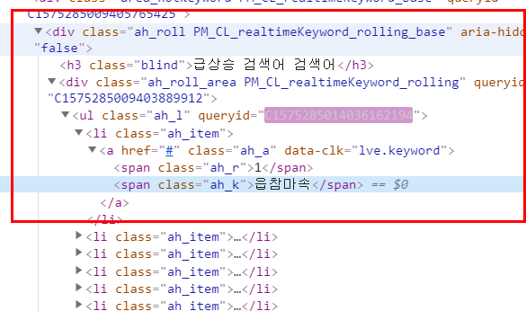
2. 구현 방법 (데이터 받아오기)
d
네이버 에서 검색어데이터를 받아온 방법입니다.
크롬 개발자도구로 html를 분석하여 위치를 얻어냅니다.

Slide 8
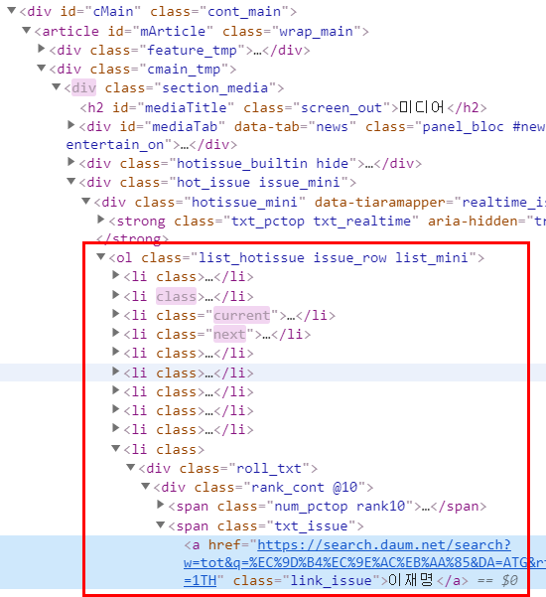
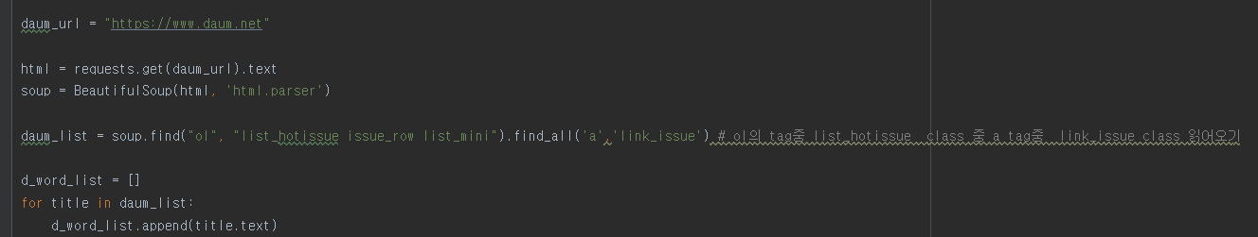

2. 구현 방법 (데이터 받아오기)
d
다음에서 검색어데이터를 받아온 방법입니다.
크롬 개발자도구로 html를 분석하여 위치를 얻어냅니다.

Slide 9

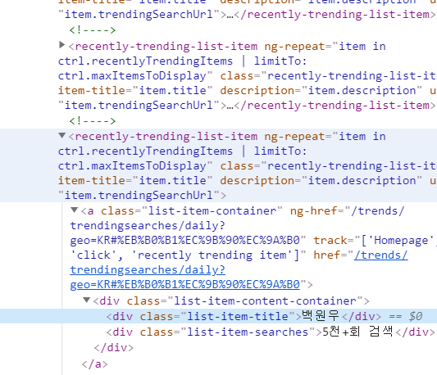
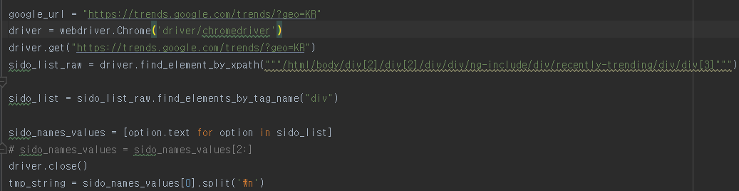
2. 구현 방법 (데이터 받아오기)
d
구글은 동적 페이지였기때문에 앞선 네이버, 다음처럼 데이터를 받아올 수 없었습니다. 따라서 웹 드라이버를 이용하였습니다.
(https://trends.google.co.kr/trends/?geo=KR)

Slide 10
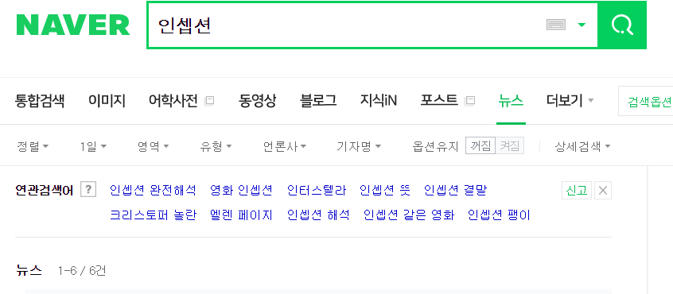
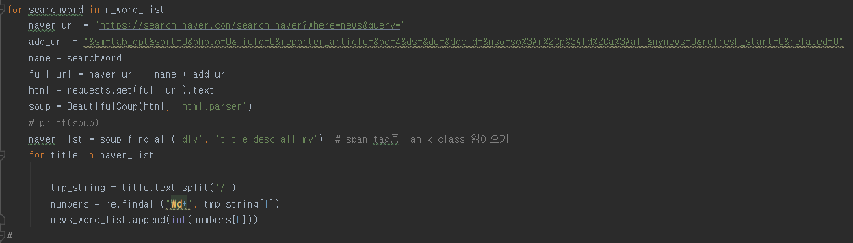
2. 구현 방법 (상관관계 분석)
d
키워드의 순위와 뉴스에 언급된 수의 상관관계를 분석하였습니다.
Url를 수정함으로써 정보를 얻을 수 있었습니다.

Slide 11
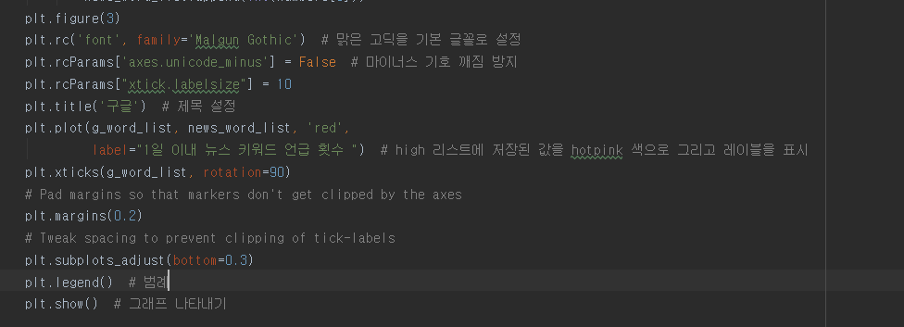
2. 구현 방법 (상관관계 분석)
d
그래프를 그리기 위해 matplot을 이용하였고 글자가 겹쳐지는걸 막기 위해
글자를 90도 돌렸습니다.

Slide 12
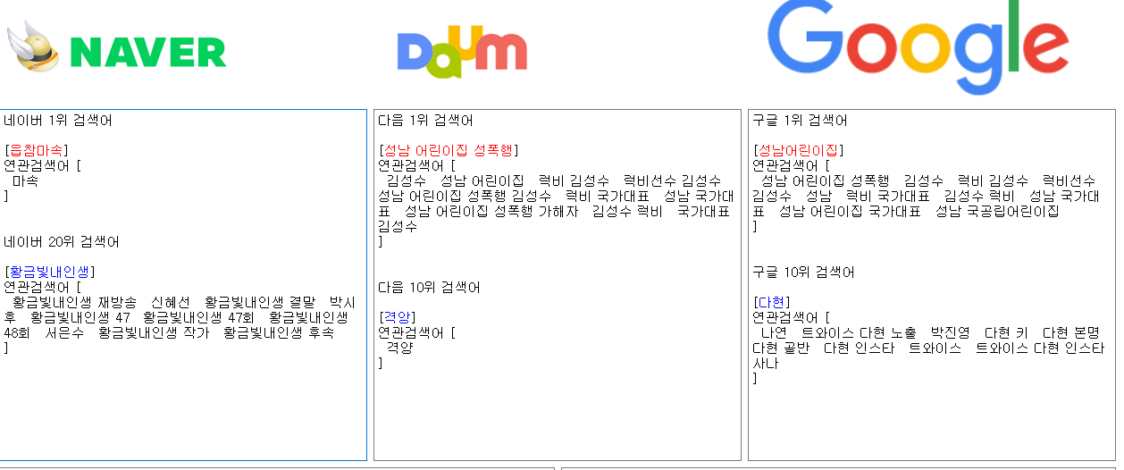
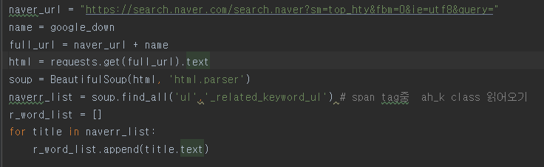
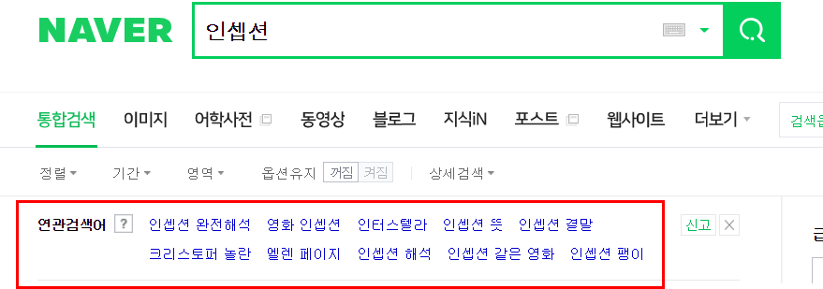
2. 구현 방법 (순위차이 분석)
d
각 포탈별 1위와 마지막 순위 검색어의 연관 검색어를 나타내줍니다.
Url을 수정하는 방식으로 데이터를 가져옵니다.
(1위데이터 빨강, 마지막 데이터 파랑)

Slide 13
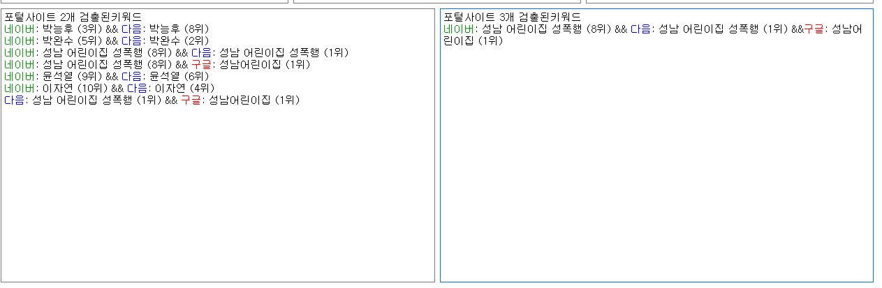
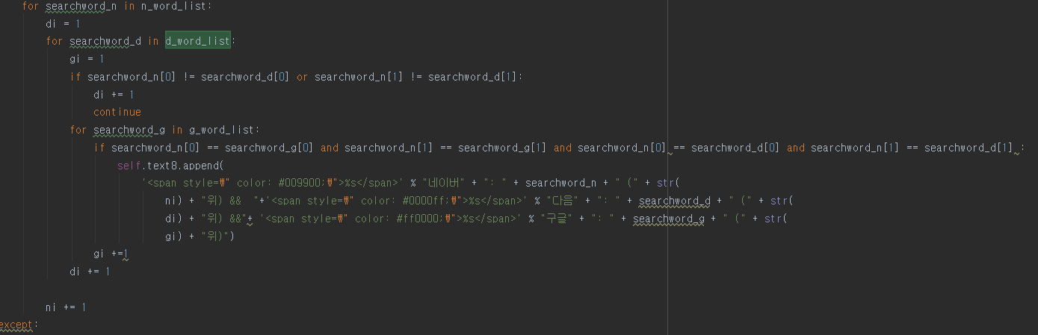
2. 구현 방법 (중첩키워드 분석)
d
포탈끼리 중첩된 키워드와 순위를 나타내줍니다.
앞 글자 2개가 같으면 같은 키워드로 처리하였습니다.

Slide 14
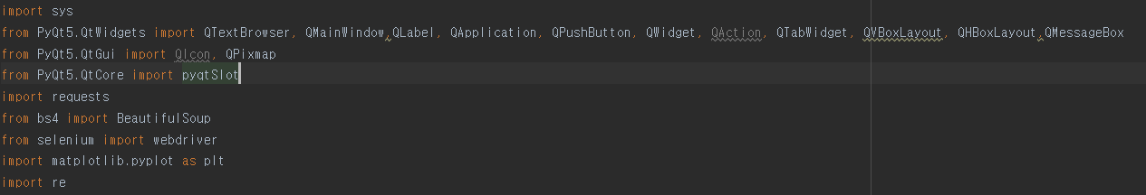
2. 구현 방법 (모듈)
d
UI는 Pyqt5으로 제작하였고
Webdriver와 BeautifulSoup를 모두 이용하였습니다.

Slide 15
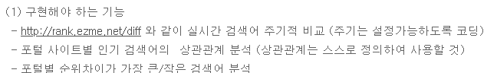
3. 추가 기능
d
추가 기능을 말씀 드리겠습니다.
UI제작
중첩 키워드 분석
연관 검색어 분석

Slide 16
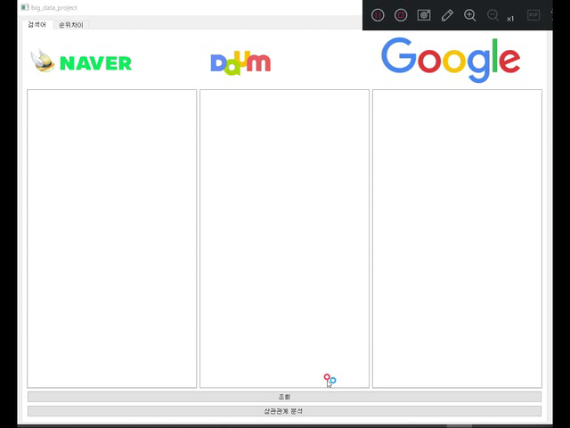
4. 시연 영상
d
웹 데이터를 받아오기 때문에 시간이 조금 걸립니다.

Slide 17
빅데이터 처리 및 응용 – 최동규
감사합니다

